Slide 1

Урок математики

Slide 2
Все расселись по местам, никому не тесно,
По секрету скажу вам: “Будет интересно!”
Будем мы считать, писать, и решать задачи,
Чтоб сегодня, как всегда, в руки шла удача.
Повторим материал, закрепим умения,
Чтобы каждый мог сказать: “Это всё умею я”.

Slide 3
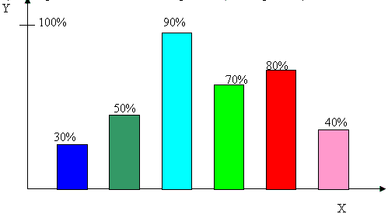
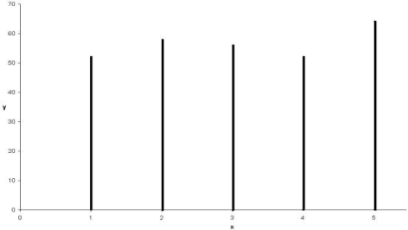
Линейные и столбчатые диаграммы.
Цель: вспомнить…..
повторить….
закрепить….
проверить…

Slide 4
Алгоритм построения диаграммы
Подобрать цену деления шкалы,
удобную для обозначения на ней значений
данных величин.
Изобразить шкалу на вертикальном координатном
луче, и на горизонтальном луче
отметить на равном расстоянии друг от друга точки
по числу имеющихся величин.
От выбранных точек построить вертикальные отрезки (столбики), высота которых равна значению соответствующих величин.

Slide 5
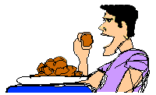
Блиц турнир
Голодный Вася съедает за 540 секунд 3 батона. Сколько минут он тратит на один батон?
Вовочка купил за 3 рубля жвачку и продал её своей соседке Наташе за 4 рубля.
Наташа продала эту жвачку своей подружке Люсе за 4 рубля 50 копеек. На сколько рублей увеличилась стоимость жвачки?

Slide 6
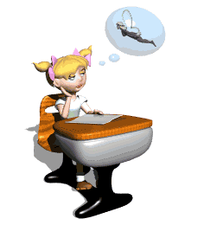
Света села делать домашнее задание и сидела за столом 2 часа. 20 минут думала о мороженом. 10 минут искала в ящике ластик, чтобы стереть с учебника картинку, на рисование которой затратила 40 минут. Остальное время выполняла письменные работы.Сколько времени она
потратила на выполнение
письменных работ?

Slide 7

После того, как Саша Чернов, убирая свою комнату, вымел из неё 6300 гр мусора. За веник взялась мама и вымела из этой же комнаты ещё 2/3 мусора, которого вымел Саша. Сколько всего мусора было выметено из комнаты?

Slide 8

Допустим, что ты решил прыгнуть в воду с высоты 8 метров, и пролетев 5 метров, передумал. Сколько метров придётся тебе ещё лететь? Результат переведите в дм, см и мм.

Slide 9
Проверка
540:3:60=2(мин.)
4 руб.50 коп.-3 руб.=1 руб.50 коп
2 часа= 120 мин.
120мин.-20мин.-10мин.-40мин.=50 мин.
(6300:3*2)+6300=10500(гр)=10 кг 500гр
8-5=3м=30дм=300см=3000мм

Slide 10
Самостоятельная работа

Slide 11
1 вариант 2 вариант
Решение задачи
Решение уравнений
Самост. работа
Блиц турнир
рисование
Музыка
Театр
Шахматы
Футбол

Slide 12
1 вариант 2 вариант
1. 7 человек.
2. 9 человек.
3. На 5 человек меньше.
4. На 5 человек больше
1. 11 минут.
2. 45 минут.
3. на 3 минуты меньше.
4. на 5 минут больше.

Slide 13
Физминутка

Slide 14
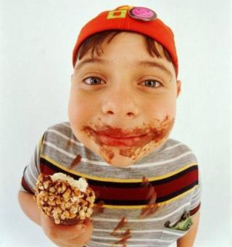
Витя в понедельник ,обнаружив на кухне запасы шоколада, съел 6 шоколадок, во вторник решил сходить в гости к другу Саше и угостился у него 4 шоколадками. Ему понравилось ходить в гости, и в среду у Лены съел ещё 5. В четверг у тёти Кати – 10, а в пятницу ему не удалось ни к кому попасть в гости, в субботу у Иры -5 шоколадок, а в воскресенье на дне рождении у друга Кости -8.

Slide 15

День недели | Понедельник | Вторник | Среда | Четверг | Пятница | Суббота | Воскре-сенье
Коли-чество шоко-ладок
6
4
0
5
8
5
10

Slide 16
Алгоритм построения диаграммы
Подобрать цену деления шкалы,
удобную для обозначения на ней значений
данных величин.
Изобразить шкалу на вертикальном координатном
луче, и на горизонтальном луче
отметить на равном расстоянии друг от друга точки
по числу имеющихся величин.
От выбранных точек построить вертикальные отрезки (столбики), высота которых равна значению соответствующих величин.

Slide 17
День недели | Понедельник | Вторник | Среда | Четверг | Пятница | Суббота | Воскре-сенье
Кол-во шок. | 6 | 4 | 5 | 10 | 5 | 0 | 8
Понед. вторник среда четверг пятница суббота воскр.

Slide 18
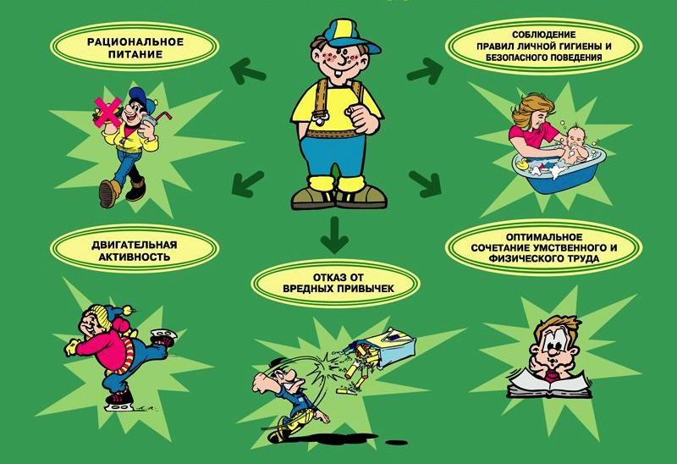
Работа в группах

Slide 19
Правила работы в группах.
1. В группе должен быть организатор обсуждения.
2. Каждый может высказать свою версию решения.
3. Один говорит, а остальные слушают.
4. Каждая версия обсуждается в группе.
5. В группе согласуется общее решение.
6. Представитель группы защищает согласованное решение перед классом.

Slide 20
Диаграмма здорового образа жизни детей 4 «в» класса

Slide 21
Рефлексия

Slide 22
Домашнее задание
1) Составить столбчатую диаграмму здорового образа жизни вашей семьи.
2) В учебнике стр.43 № 2

